Slide 1
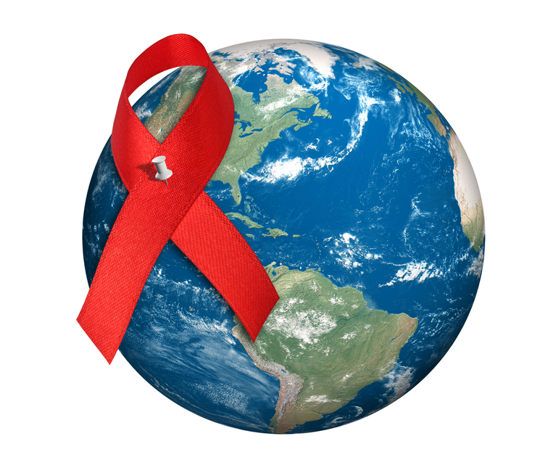
СПИД – чума 21 века

Slide 2

СПИД (ВИЧ) - синдром приобретенного иммунодефицита. Состояние глубочайшего иммунодефицита, развивающееся в результате действия на иммунную систему вируса иммунодефицита человека (ВИЧ).
Впервые болезнь зарегистрирована и описана в 1981 году в США. Первые наблюдения касались группы молодых мужчин, у которых на фоне развивающегося иммунодефицита неизвестной этиологии возникали пневмония, грибковые поражения кожи, слизистых оболочек, развивались истощение, злокачественные опухоли. Указанные болезни не поддавались лечению и заканчивались смертью больных.

Slide 3

Среди специалистов общепризнанным является представление о естественном происхождении ВИЧ, который появился давно в результате мутации, но не распространялся широко ввиду изоляции его среди ограниченного контингента жителей Центральной Африки.
В истории медицины еще не было инфекции, которая бы одновременно охватила пять континентов и имела постоянную тенденцию к росту. По расчетам, в мире сегодня насчитывается 30,6 миллиона взрослых и детей, зараженных ВИЧ и больных СПИДом.

Slide 4
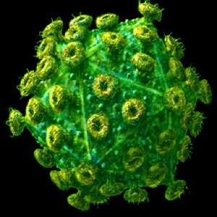
ВИЧ поражает именно те клетки человеческого организма, которые призваны бороться с инфекцией — клетки иммунной системы. Они играют ключевую роль в работе защитных меха-низмов, мобилизуя компо-ненты иммунной системы, задача которых — атаковать и уничтожать болезнетворные микроорганизмы.
Сейчас ученым известно, что ВИЧ поражает и другие виды клеток, в том числе клетки центральной нервной системы, а также клетки красной и белой крови, в которых вирус, видимо, находится в «дремлющем» состоянии в течение длительного времени, прежде чем начинает активно размножаться.

Slide 5
Способы передачи:
ВИЧ был обнаружен в крови, сперме, влагалищных секретах, грудном молоке и слезах.
Многочисленные исследования доказали, что ВИЧ не передается при повседневных контактах, прикосновениях или поцелуях, через пищу и воду, а также кровососущими насекомыми.
Вирус многие годы (в среднем около 10 лет) может не проявлять себя, и только специальные анализы крови выявляют наличие инфекции у человека. Наличие ВИЧ в крови человека определяется путем анализа крови на ВИЧ-антитела.

Slide 6
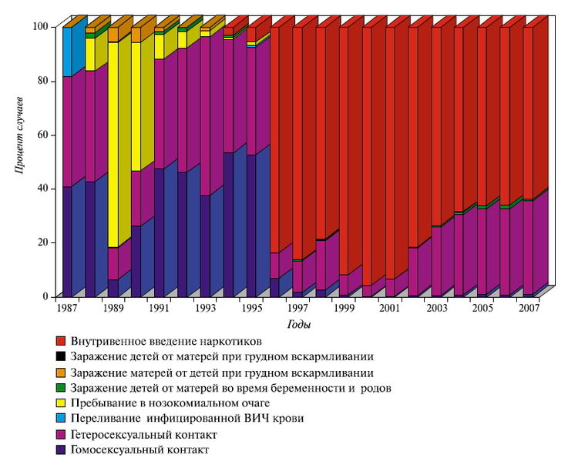
Динамика распространения ВИЧ

Slide 7

Широкомасштабные исследования, показали, что средний срок с момента заражения до развития симптомов СПИДа составляет 10 лет без специального противовирусного лечения. Однако различие в темпах прогрессирования заболевания очень велико. Около 10% пациентов заболевают СПИДом в течение первых двух-трех лет после заражения, другие 10% не имеют симптомов через 12 и более лет. Факторы, влияющие на прогрессирование ВИЧ-заболевания, разнообразны: генетические особенности, штамм вируса, психологическое состояние пациента, условия жизни и другие.

Slide 8

Каждый год около 70 000 детей становятся сиротами из-за потери родителей, умерших от данной патологии. Таким образом, к 2012 году сиротами СПИДа стали примерно 20 миллионов детей.

Slide 9


Slide 10


